Slide 1
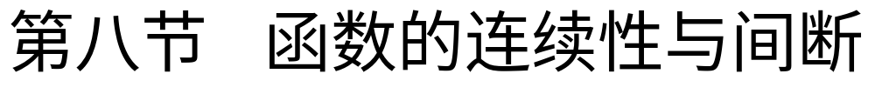
一、函数的连续性
二、左右连续
三、初等函数的连续性
四、函数的间断点
五、小结

Slide 2
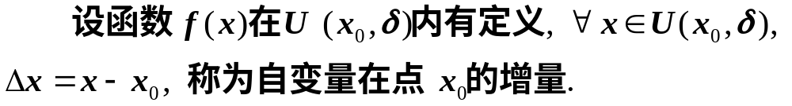








一、函数的连续性
1.函数的增量

Slide 3
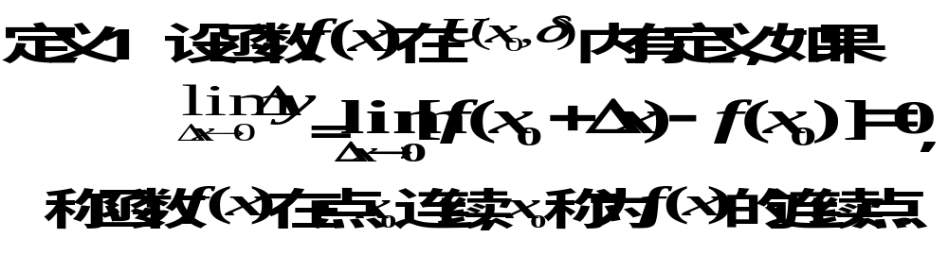


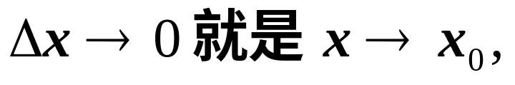

2.连续的定义

Slide 4
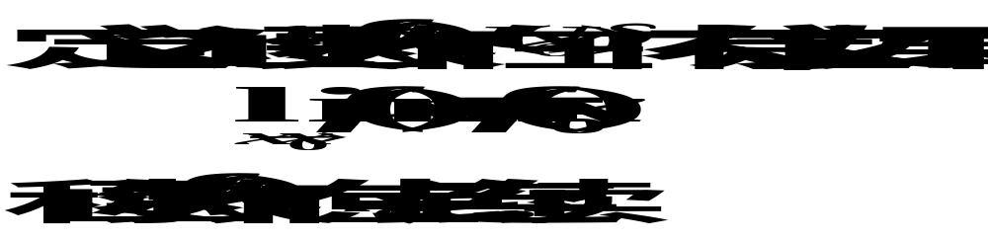
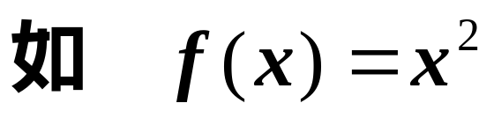
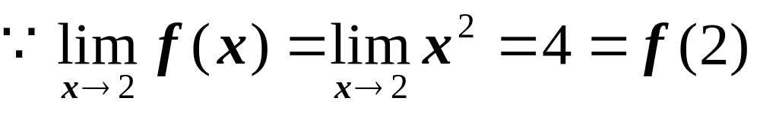
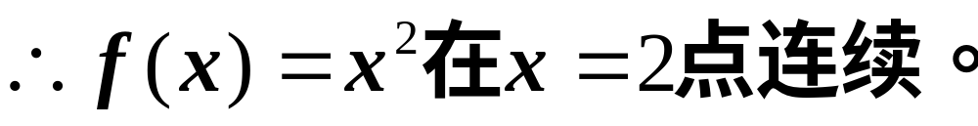

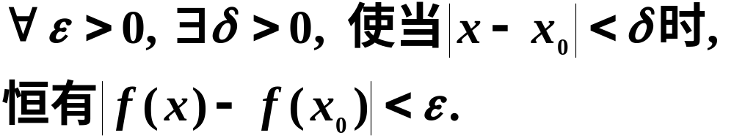

Slide 5
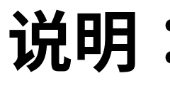
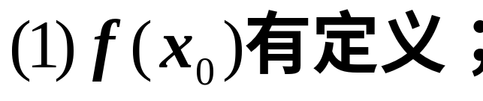
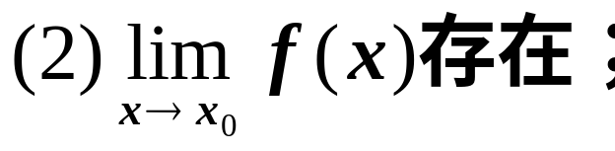
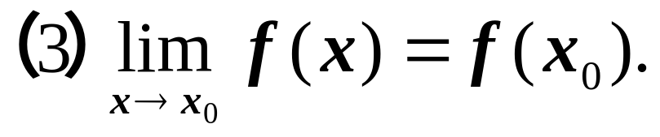

Slide 6
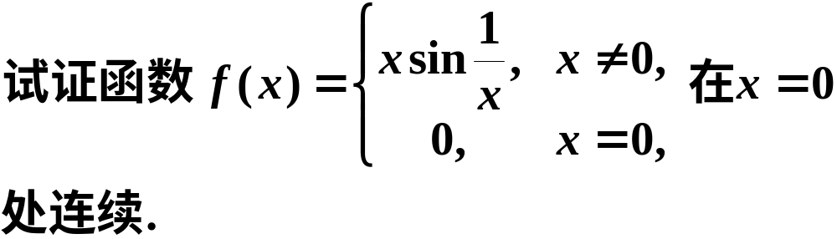
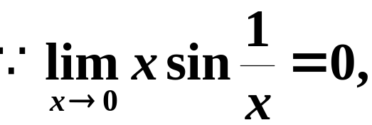

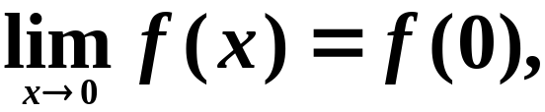

例1
证
由定义2知

Slide 7
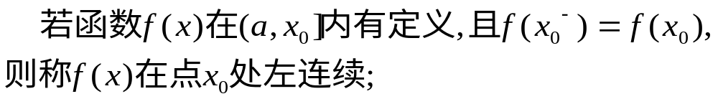
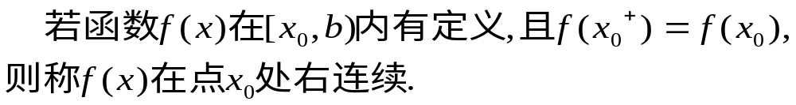
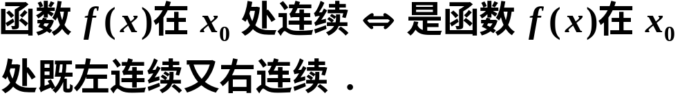
二 左右连续
定理

Slide 8
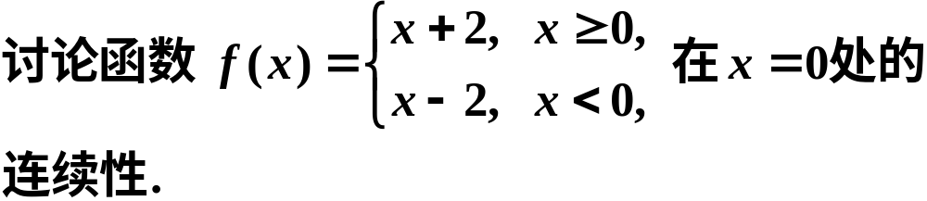
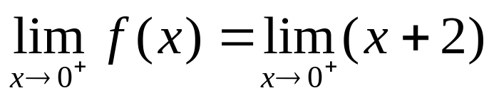


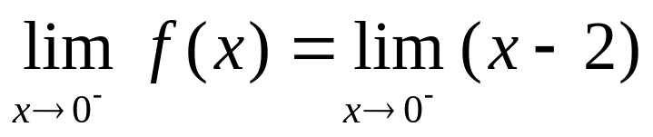


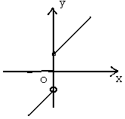
例2
解
右连续但不左连续 ,

Slide 9
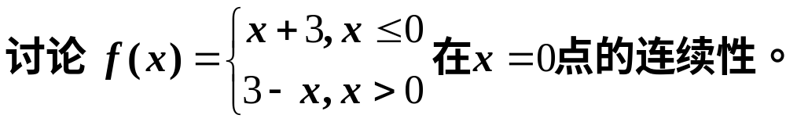
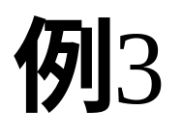

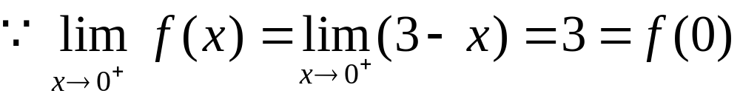
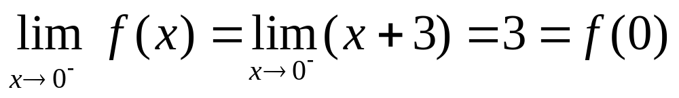
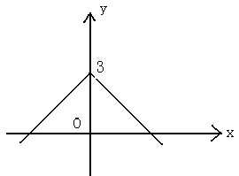
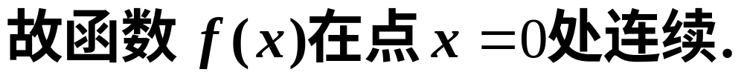
右连续且左连续 ,

Slide 10
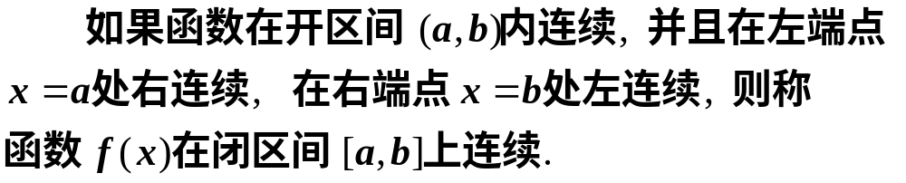
连续函数与连续区间
在区间上每一点都连续的函数,叫做在该区间上的连续函数,或者说函数在该区间上连续.
连续函数的图形是一条连续而不间断的曲线.
例如,

Slide 11

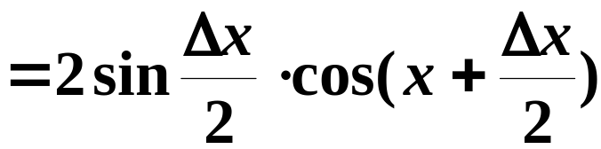

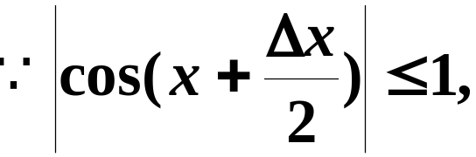
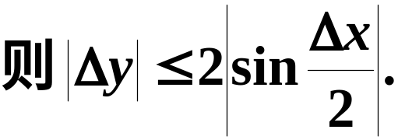


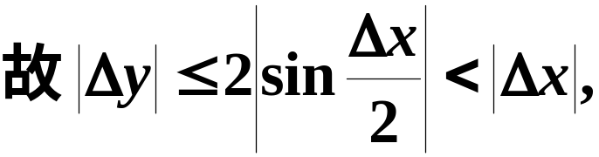

例4
证

Slide 12
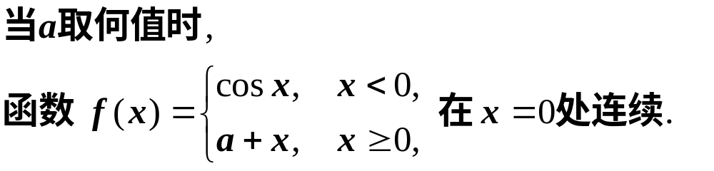

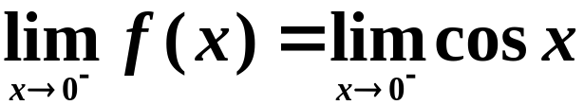

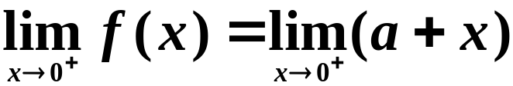

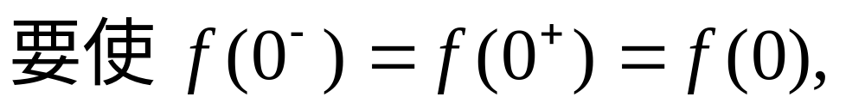



例5
解

Slide 13
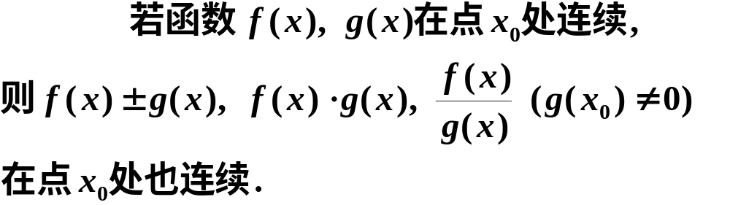
1、四则运算的连续性
三、连续函数四则运算
初等函数的连续性
定理1
例如,

Slide 14
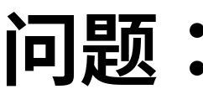
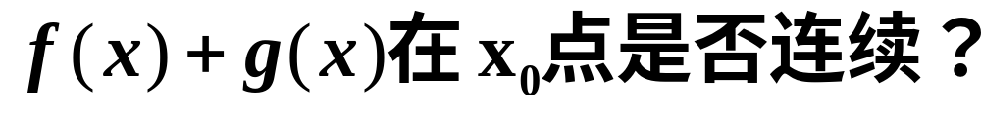
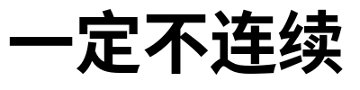
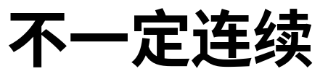
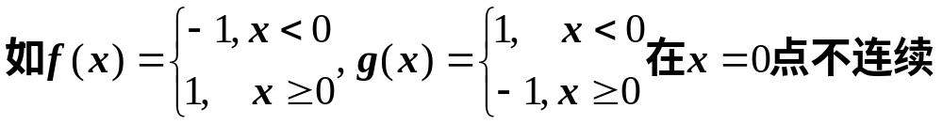
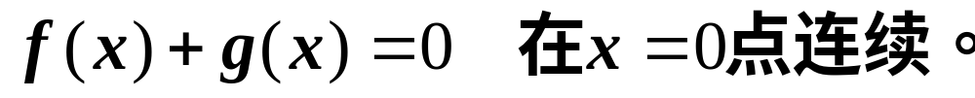

Slide 15
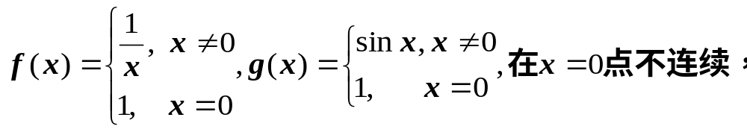
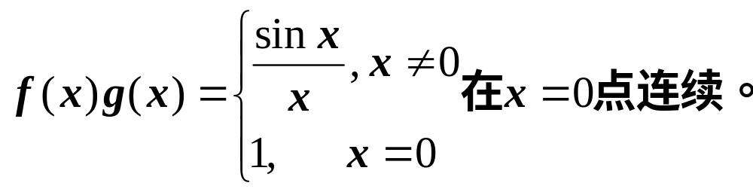

Slide 16
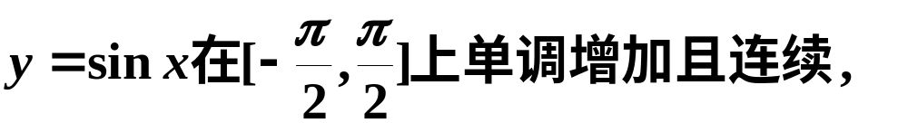
2、反函数与复合函数的连续性
定理2 严格单调的连续函数必有严格单调的连续反函数.
例如,
反三角函数在其定义域内皆连续.

Slide 17
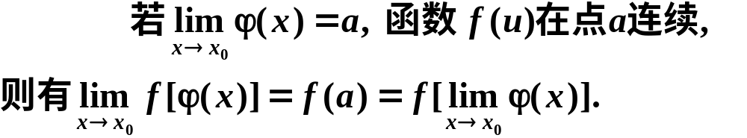

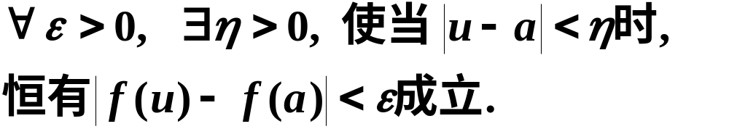

定理3
证

Slide 18



将上两步合起来:

Slide 19





意义
1.极限符号可以与函数符号互换;
例6
解

Slide 20







例7
解
同理可得

Slide 21



定理4
注意 定理4是定理3的特殊情况.
例如,

Slide 22


3、初等函数的连续性
★
三角函数及反三角函数在它们的定义域内是连续的.
★
★

Slide 23






★
(均在其定义域内连续 )
定理5 基本初等函数在定义域内是连续的.
定理6 一切初等函数在其定义区间内都是连续的.
定义区间是指包含在定义域内的区间.

Slide 24





注意
1. 初等函数仅在其定义区间内连续, 在其定义域内不一定连续;
例如,
这些孤立点的邻域内没有定义.
在0点的邻域内没有定义.
注意 2. 初等函数求极限的方法代入法.

Slide 25








例8
解
例9
解

Slide 26











Slide 27







Slide 28








Slide 29






四、函数的间断点

Slide 30








Slide 31







1.跳跃间断点
例14
解

Slide 32





2.可去间断点
例15

Slide 33





解
注意 可去间断点只要改变或者补充间断处函数的定义, 则可使其变为连续点.

Slide 34


如例15 中 ,

Slide 35





第二类间断点
例16
解

Slide 36






例17
解

Slide 37








Slide 38











Slide 39









Slide 40





Slide 41
三、小结
1.函数在一点连续必须满足的三个条件;
2.区间上的连续函数;
3.间断点的分类与判别;
第一类间断点:可去型,跳跃型.
间断点
第二类间断点:无穷型,振荡型.
(见下图)

Slide 42

y
y
第一类间断点
可去型
跳跃型
o
x
o
x
y
y
第二类间断点
o
x
o
x
无穷型
振荡型

Slide 43

练习与思考题

Slide 44






思考题解答
且

Slide 45



但反之不成立.
例
但

Slide 46













2、讨论函数
的连续性。
解：
有
因而

Slide 47

















3、确定函数
间断点的类型.
解: 间断点
为无穷间断点;
故
为跳跃间断点.

